Slide 1
РОССТАНДАРТ
ГОСУДАРСТВЕННАЯ СЛУЖБА СТАНДАРТНЫХ СПРАВОЧНЫХ ДАННЫХ О ФИЗИЧЕСКИХ КОНСТАНТАХ И СВОЙСТВАХ ВЕЩЕСТВ И МАТЕРИАЛОВ
ОБЕСПЕЧЕНИЕ СТАНДАРТНЫМИ СПРАВОЧНЫМИ ДАННЫМИ О СВОЙСТВАХ НЕФТЕГАЗОВОГО СЫРЬЯ И ПРОДУКЦИИ, ПРЕДПРИЯТИЙ НЕФТЕГАЗОВОЙ ОТРАСЛИ НА ОСНОВЕ ОТРАСЛЕВОЙ СИСТЕМЫ ДАННЫХ ГОСУДАРСТВЕННОЙ СЛУЖБЫ СТАНДАРТНЫХ СПРАВОЧНЫХ ДАННЫХ
Козлов А. Д. - руководитель ГНМЦ «ССД»
Колобаев В.А. - начальник отдела ведения и развития
ГСССД ФГУП «ВНИИМС»
Главный научный метрологический центр ССД, ФГУП «ВНИИМС»

Slide 2
ЦЕЛЬ СОЗДАНИЯ ОТРАСЛЕВОЙ СИСТЕМЫ
В Российской Федерации производятся, перерабатываются и используются огромные объемы разного вида энергетического топлива и сырья, состоящие из сотен индивидуальных углеводородов и их смесей, находящихся в жидком, твердом и газообразном состояниях в широком диапазоне температур и давлений.
Для расчета различных технологических процессов и оборудования, проведения учетных операций необходимы достоверные данные о свойствах используемых веществ и материалов. Эти данные должны быть едины на территории Российской Федерации, т.е. стандартными данными, определенными и утвержденными авторитетной организацией.
Такими данными являются стандартные справочные данные (ССД) разрабатываемые в рамках Государственной службы стандартных справочных данных о физических константах свойств веществ и материалов (ГСССД)
Главный научный метрологический центр ССД, ФГУП «ВНИИМС»

Slide 3
ОПРЕДЕЛЕНИЕ ССД
В соответствии с ГОСТ Р 8 614-2018
Стандартные справочные данные (ССД):Оцененные данные о физических константах и свойствах веществ и материалов, представленные в числовом, графическом, аналитическом виде или в компьютерных базах и файлах данных, разработанные для всеобщего и многократного использования, аттестованные Государственной службой стандартных справочных данных и утвержденные Федеральным органом исполнительной власти.
ССД можно рассматривать как аналогию национальных стандартов на данные о свойствах веществ и материалов:
ССД как и стандарты на продукцию и услуги, разрабатываются в соответствии с ПНС (планом национальной стандартизации), в два проекта в рамках ТК по стандартизации: ТК 180;
Проекты ССД вывешиваются для обсуждения на сайте Росстандарта (ФГИС «АРШИН») и проходят дополнительную обязательную экспертизу комиссией независимых экспертов;
После доработки ССД утверждаются приказом Росстандарта и регистрируются;
ССД размещаются на сайте ФИФ по ОЕИ для безвозмездного и всеобщего использования.
Главный научный метрологический центр ССД, ФГУП «ВНИИМС»
Notes:
3

Slide 4
ГСССД – структура, направление деятельности
Федеральное агентство по техническому регулированию и метрологии
Государственная служба стандартных справочных данных
ТК – 180
ГСССД
ВНИИМС
Главный научный метрологический центр «ССД»
Федеральный информационный фонд
по обеспечению единства измерений
Базы данных:
таблицы ССД – 356
Методики ГСССД - 276
Таблицы ССД СНГ - 256
Российская
академия наук
Международные организации
ГК «Росатом»
ИСО,
МАСВП,
МАГАТЭ,
КОДАТА,
ИЮПАК
Метрологические институты
УНИИМ,
ВНИИМ,
ВНИИР,
ВИИОФИ,
ВНИИФТРИ,
СНИИМ
Обеспечение единства измерений в науке и технике
Металлы и сплавы
Конструкционные материалы
Нефть и нефтепродукты
Тепло и энергоносители
Химическая продукция
Нуклиды, атомы, молекулы
Металлургия, Газовая промышленность, Метрология
Теплоэнергетика
Химическое и нефтехимическое производство; нефтепереработка
Холодильная техника
Ядерная энергетика
Космическая техника
Обеспечение безопасного обращения продукции
Свойства:
механические и теплофизические;
электрические и магнитные;
оптические и оптикофизические;
фундаментальные константы,
атомные и молекулярные данные
Главный научный метрологический центр ССД, ФГУП «ВНИИМС»
Notes:
4

Slide 5
Развития системы ССД в нефтегазовой отрасли
Необходимость: – огромные объемы продукции и сырья подлежащие учету и контролю;
– наличие десятков компаний и организаций разной формы собственности и видов деятельности.
Сложность: – большая номенклатура углеводородов, преимущественно в виде многокомпонентных смесей;
– широкий диапазон параметров, включая жидкое, газообразное и двухфазное состояние, при добыче, очистке, транспортировке, переработке и использовании углеводородов.
Пути решения: 1. Создание отраслевой системы ССД в нефтегазовой отрасли.
2. Главный научный метрологический центр ГСССД обеспечит:
– разработку всей нормативной и методической документации для создания системы;
– организацию и проведение аттестации справочных данных и необходимых методик ГСССД;
– создание на сайте ФИФ по ОЕИ базы данных и информации по углеводородам.
Главный научный метрологический центр ССД, ФГУП «ВНИИМС»
Notes:
5

Slide 6
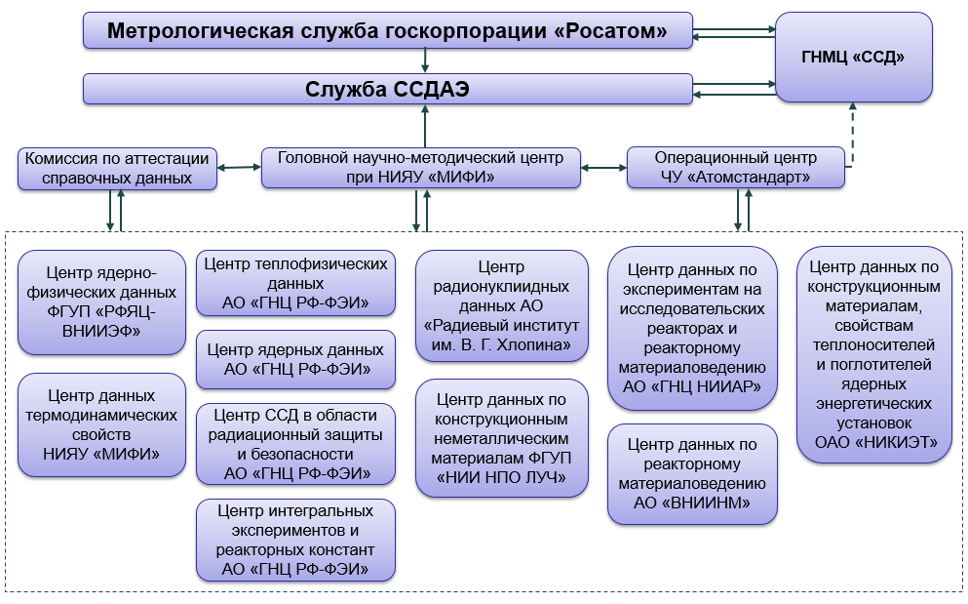
Служба ССДАЭ в ГК «Росатом»
Главный научный метрологический центр ССД, ФГУП «ВНИИМС»
Notes:
6

Slide 7
ЮРИДИЧЕСИКЕ ОСНОВЫ СОЗДАНИЯ СИСТЕМЫ
Федеральный закон "Об обеспечении единства измерений" от 26 июня 2008г. № 102-ФЗ Статья 21, п.10.
(с изменениями и дополнениями)
Государственная служба стандартных справочных данных о физических константах и свойствах веществ и материалов осуществляет деятельность по разработке и внедрению ССД (стандартных справочных данных) в науке и технике в целях обеспечения единства измерений на основе применения указанных стандартных справочных данных, а также по ведению соответствующих разделов Федерального информационного фонда по обеспечению единства измерений.
Постановление Правительства РФ от 20 августа 2001г. № 596
«Положение о Государственной службе стандартных справочных данных»
Ст. 6. Разработка ССД осуществляется государственными научными метрологическими институтами, иными организациями подведомственными Минпромторга, Минэнерго, Минобрнауки, РАН и «Росатома» с использованием технических, программных и информационных средств и систем.
Ст. 7. Оперативное обеспечение работы по получению и распространению стандартных справочных данных в отраслях экономики осуществляют головные отраслевые центры стандартных справочных данных, действующие на основании положений об отраслевых службах стандартных справочных данных, которые утверждаются соответствующими федеральными органами исполнительной власти по согласованию с Федеральным агентством по техническому регулированию и метрологии.
Главный научный метрологический центр ССД, ФГУП «ВНИИМС»
Notes:
7

Slide 8
НОРМАТИВНЫЕ ОСНОВЫ СОЗДАНИЯ СИСТЕМЫ
ГОСТ Р 8.614-2018 | ГСИ. Государственная служба стандартных справочных данных. Основные положения (пересмотр стандарта осуществляется в 2018 г)
ГОСТ 8.566-2011 | ГСИ. Межгосударственная система данных о физических константах и свойствах веществ и материалов. Основные положения
Р 50.2.067-2009 | Рекомендации по метрологии. Оценка достоверности данных о физических константах и свойствах веществ и материалов. Основные положения
МИ 3599 - 2018 | Рекомендации по метрологии. Разработка и аттестация методик Государственной службы стандартных справочных данных
МИ 3600 - 2018 | Рекомендации по метрологии. Разработка и аттестация «таблиц стандартных справочных данных» и «таблиц рекомендуемых справочных данных»
Главный научный метрологический центр ССД, ФГУП «ВНИИМС»
Notes:
8

Slide 9
ССД ДЛЯ СОЗДАНИЯ СИСТЕМЫ
Существенным заделом этого проекта являются разработанные и аттестованные ГСССД в рамках нефтегазового комплекса за последние десятилетия 45 таблиц стандартных справочных данных, 35 таблиц рекомендуемых справочных данных, 52 методики ГСССД. Это результат многолетнего сотрудничества с институтами РАН, университетами и другими научными организациями которые станут основой системы..
Главный научный метрологический центр ССД, ФГУП «ВНИИМС»
Notes:
9

Slide 10
НАУЧНЫЕ ОРГАНИЗАЦИИ РАЗРАБАТОТЧИКИ ССД
Институты Академии наук:
«Объединенный институт высоких температур РАН»;
Федеральное государственное бюджетное учреждение науки «Институт теплофизики им. С. С. Кутателадзе Сибирского отделения РАН»;
«Институт Теплофизики» Уральское отделение РАН;
Дагестанский научный центр РАН:
институт физики;
институт проблем геотермии.
Университеты Минобрнауки:
РГУ нефти и газа (НИУ) имени И.М. Губкина;
Калининградский государственный технический университет;
Московский энергетический институт (НИУ);
Санкт-Петербургский НИУ информационных технологий, механики и оптики;
Юго-Западный государственный университет;
Казанский национальный исследовательский технический университет им. А. Н. Туполева-КАИ.
ГНМИ Росстандарта:
ФГУП «ВНИИМС»;
ФГУП «ВНИИР»;
ФГУП «ВНИИМ им. Менделеева»;
ФГУП «ВНИИФРИ»
ФГУП «УНИИМ»
Главный научный метрологический центр ССД, ФГУП «ВНИИМС»
Notes:
10

Slide 11
Примеры таблиц ССД и методик ГСССД
Метан жидкий и газообразный. Термодинамические свойства, коэффициенты динамической вязкости и теплопроводности при температурах 91...700 К и давлениях до 100 МПа ГСССД 284 − 2013 | Этан жидкий и газообразный. Термодинамические свойства, коэффициенты динамической вязкости и теплопроводности при температурах 91…675 К и давлениях до 100 Мпа ГСССД 318 – 2017 | н-Декан. Теплофизи-ческие свойства (плот-ность, теплоемкость, энтальпия, энтропия, скорость звука, коэффициенты теплопроводности и вязкости) в диапазоне температуры от тройной точки до 700 К при давлениях до 100 Мпа ГСССД 331 – 2017 | Нормальный бутан жидкий и газообразный. Термодинамические свойства, коэффициенты динамической вязкости и теплопроводности при температурах от 135 К до 600 К и давлениях до 70 МПа ГСССД 338 – 2018
Методика расчетного определения термодинамических свойств и коэффициента динамической вязкости пропана при температурах 86…650 К и давлениях до 100 Мпа ГСССД МР 244-2015 | Методика расчетного определения теплофизических свойств нефтяного попутного газа в диапазонах температур 30…50 ⁰С и давлений 14…27 Мпа ГСССД МР 272-2017 | Методика расчетного определения плотности, фактора сжимаемости, скорости звука, показателя адиабаты и коэффициента динамической вязкости влажных газовых смесей в диапазоне температур от 263 к до 500 к при давлениях до 30 Мпа ГСССД МР 273-2018 | Методика расчётного определения плотности гелиевого концентрата в диапазонах температур от -5° С до 45° С и абсолютных давлений от 0,1 МПа до 17 МПа ГСССД МР 277 – 2019
Главный научный метрологический центр ССД, ФГУП «ВНИИМС»
Notes:
11

Slide 12
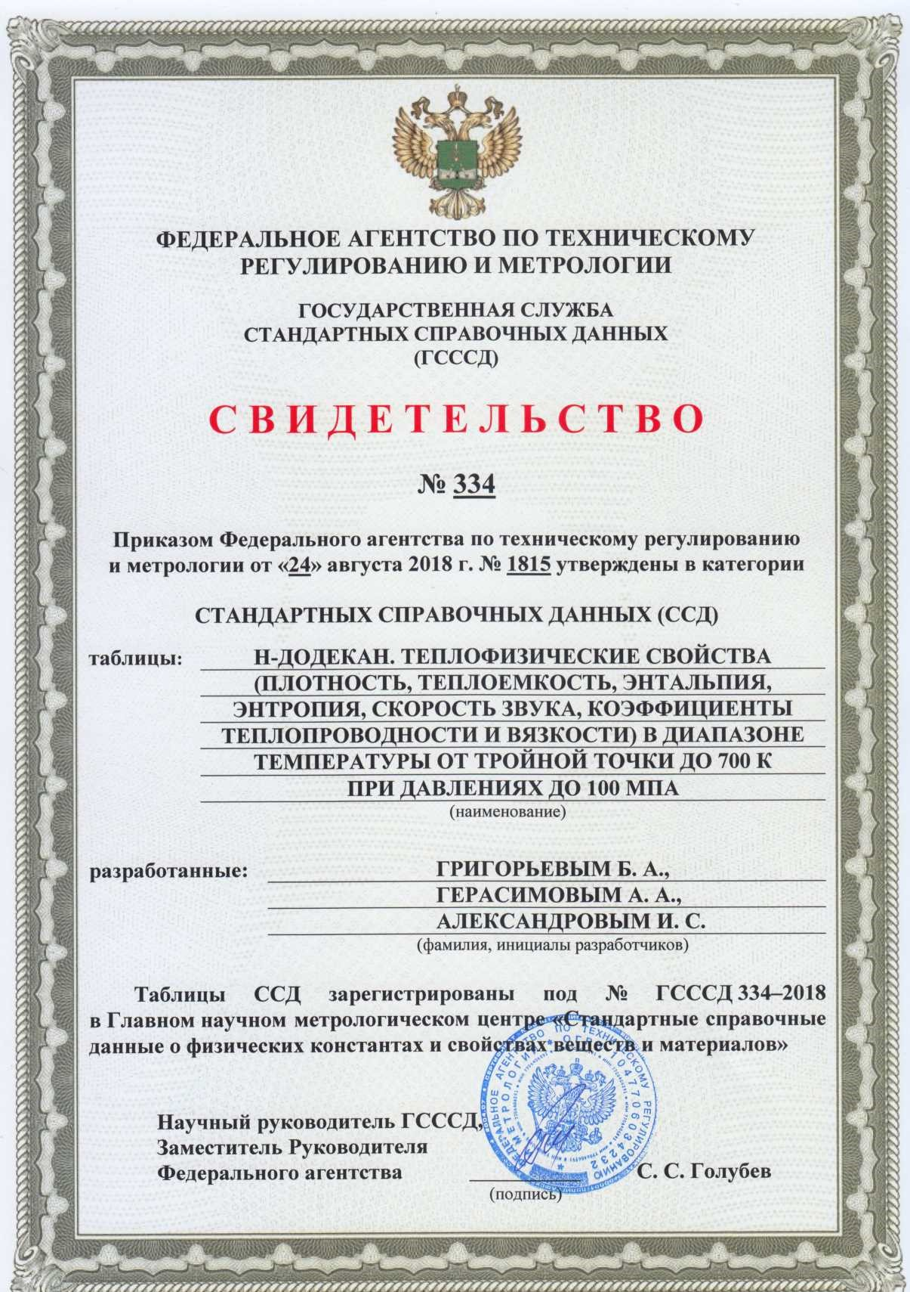
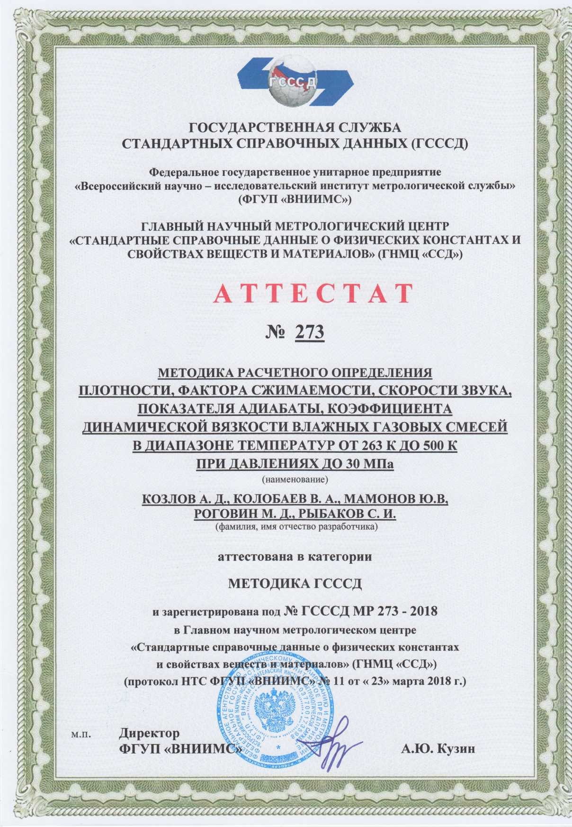
Свидетельство на таблицы ССД и аттестат на методику ГСССД
Главный научный метрологический центр ССД, ФГУП «ВНИИМС»
Notes:
12

Slide 13
ПРОЕКТ предлагаемой отраслевой системы ССД по свойствам нефти и газа
МИНИСТЕРСТВО ЭНЕРГЕТИКИ РФ
СОЮЗ
НЕФТЕГАЗ
ПРОМЫШЛЕННИКОВ
Головные организации
ООО «ВНИИГАЗ»
Институт проблем нефти и газа РАН
Институт комплексного освоения недр им. Мельникова РАН
Научные организации по свойствам углеводородов
ГСССД
(ГНМЦ «ССД»)
Институты Академии наук:
ФГБУ науки «Объединенный институт высоких температур РАН»;
ФГБУ науки «Институт теплофизики им. С. С. Кутателадзе Сибирского отделения РАН»;
«Институт Теплофизики» УрО РАН;
Дагестанский научный центр РАН:
институт физики;
институт проблем геотермии.
Университеты:
РГУ нефти и газа (НИУ) имени И.М. Губкина;
Калининградский государственный технический университет;
Московский энергетический институт (НИУ);
Санкт-Петербургский НИУ информационных технологий, механики и оптики;
Юго-Западный государственный университет;
Казанский НИТУ им. А. Н. Туполева
ГНМИ Росстандарта:
ФГУП «ВНИИМС»;
ФГУП «ВНИИР»;
ФГУП «ВНИИМ им. Менделеева»;
ФГУП «ВНИИФРИ»;
ФГУП «УНИИМ»
Научные центры и лаборатории промышленности:
ПАО «Газпром»;
ПАО «Газпром нефть»;
ПАО «Сургутнефтегаз»,
ПАО «Нефтяная компания «Лукойл»;
ПАО «Транснефть»;
ПАО НК «Роснефть»;
ПАО «Татнефть»;
ПАО НК «РуссНефть»;
ПАО «Новатэк»
ТК 023
ТК 180
ЦЕНТР ИНФ.
ФИФ по ОЕИ
Раздел ГСССД
Главный научный метрологический центр ССД, ФГУП «ВНИИМС»
Notes:
13

Slide 14
ПРЕДЛОЖЕНИЕ В ПРОЕКТ РЕШЕНИЯ КОНФЕРЕНЦИИ
РЕКОМЕНДОВАТЬ:
Росстандарту.
Совместно с Минпромторгом России и Минэнерго России с участием ТК 23 «Нефтяная и газовая промышленность» и ТК 180 «Государственная служба стандартных справочных данных» разработать во 2 квартале 2020 года концепцию и план создания отраслевой системы стандартных справочных данных.
Минэнерго России рассмотреть вопросы создания отраслевой системы стандартных справочных данных в части нефтегазового комплекса на заседании Рабочей группы по вопросам нормативно-правового обеспечения учета добываемого, хранимого и транспортируемого углеводородного сырья, производимых, хранимых и реализуемых продуктов его переработки.
Техническому комитету по стандартизации ТК 180 «Государственная служба стандартных справочных данных» подготовить материалы и обратиться в Минэнерго России по вопросу создания отраслевой системы стандартных справочных данных в нефтегазовом комплексе.
Главный научный метрологический центр ССД, ФГУП «ВНИИМС»
14

Slide 15
СПАСИБО ЗА ВНИМАНИЕ!
Козлов Александр Дмитриевич -
E-mail: kozlov@vniims.ru
Тел.: раб. 8(495) 781-28-71
сот. 8(919)9612602
Главный научный метрологический центр ССД, ФГУП «ВНИИМС»
15

